Slide 1
Познавательная ВИКТОРИНА
воспитатель учебного курса
ФГКОУ «Петрозаводское ПКУ»
Семенова Оксана Станиславовна

Slide 2
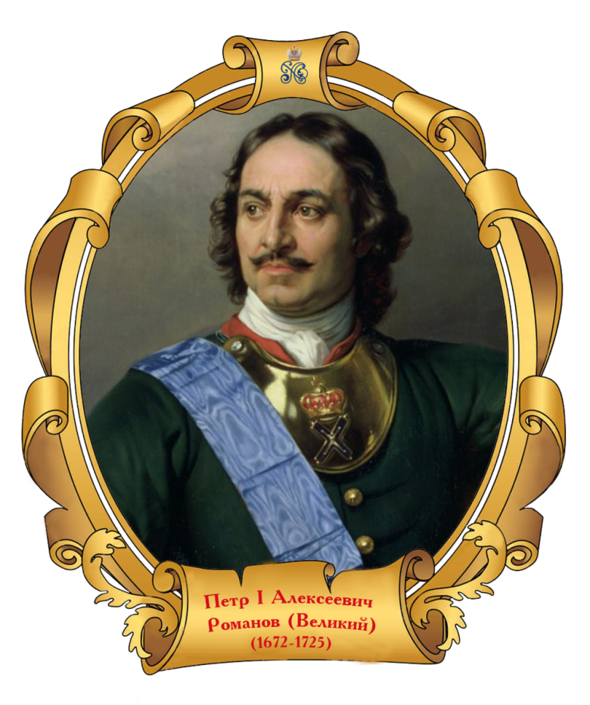
Определяем тему викторины

Slide 3
Исторические Факты
Для определения темы викторины
их история начинается с 1701 года, еще со времен Петра первого;
дворянские дети могли ими стать уже с 5 лет;
тех, кто достигал хороших результатов, отправляли «на пироги»;
после революции, во время гражданской войны они пропали в России и появились за границей;
уже в советское время, 24 июня 1945 года в Москве на Красной площади они вымокли с головы до пят, но не только от дождя;
Сейчас, Ими могут стать те, кто хочет связать свою судьбу с защитой родины и отечества.

Slide 4
КАДЕТЫ
ВЧЕРА, СЕГОДНЯ, ЗАВТРА

Slide 5

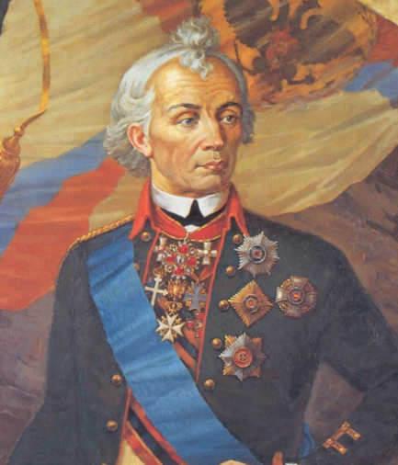
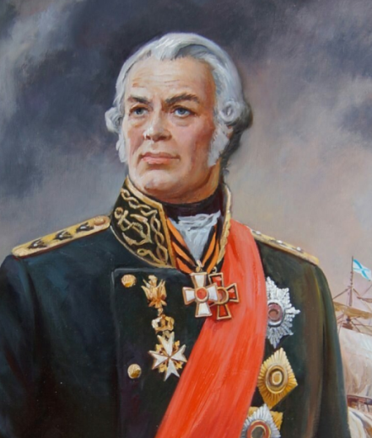
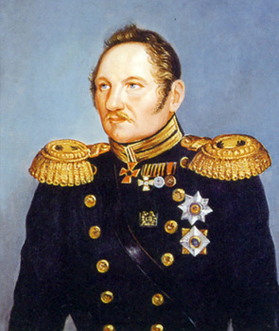
СУВОРОВ
Александр Васильевич
УШАКОВ
Федор Федорович
БЕЛЛИНСГАУЗЕН
Фадей Фадеевич
(1730 – 1800) Выпускник Сухопутного кадетского корпуса.
Генералиссимус (1799),
русский полководец, основоположник русской военной теории, кавалер всех российских орденов своего времени, автор первого русского военного словаря.
(1745–1817) — выпускник Морского кадетского корпуса.
Русский флотоводец, адмирал (1799), командующий Черноморским флотом (1790—1792). В 2001 году Русской православной церковью причислен к лику святых как праведный воин.
(1779–1852) — выпускник Морского кадетского корпуса.
Выдающийся мореплаватель, первооткрыватель Антарктиды, адмирал Российского Императорского флота.

Slide 6
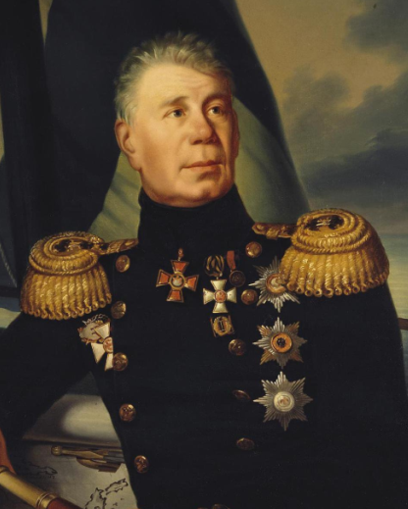
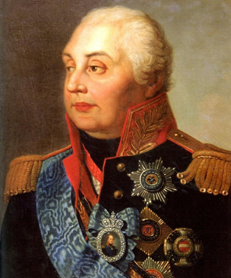
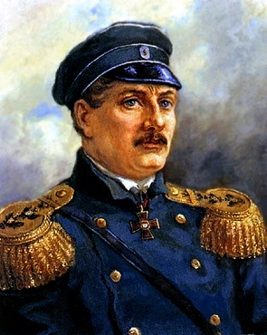
КРУЗЕНШТЕРН
Иван Федорович
ГОЛЕНИЩЕВ-КУТУЗОВ
Михаил Илларионович
НАХИМОВ
Павел Степанович
(1770–1846) — выпускник Морского кадетского корпуса.
Прославленный российский мореплаватель, адмирал. Руководитель первой русской кругосветной экспедиции. Он нанес на карту большую часть побережья острова Сахалин.
(1745-1813) — выпускник Соединенной Артеллерийской и Инженерной школы.
Русский полководец, основоположник русской военной теории. Генерал-фельдмаршал (1794), генералиссимус (1799).
(1802–1855) — выпускник Морского кадетского.
Адмирал, выдающийся флотоводец, талантливый офицер и руководитель.

Slide 7
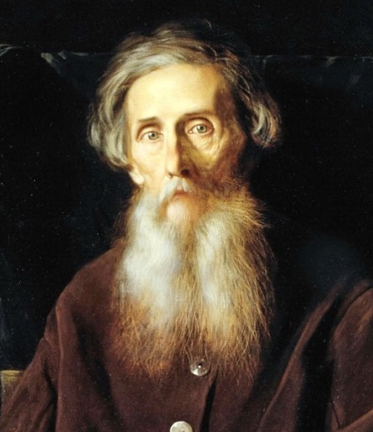
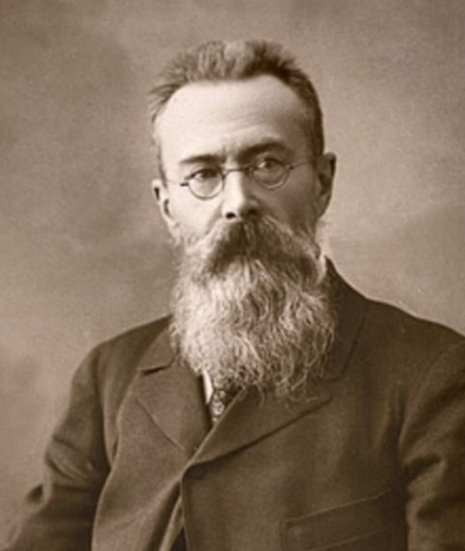
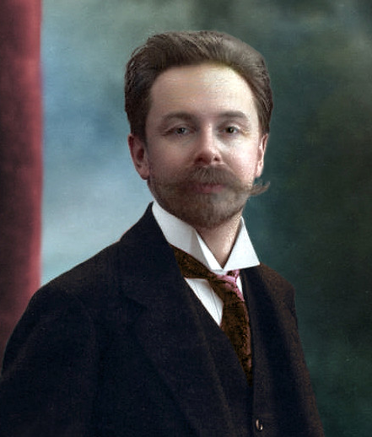
ДАЛЬ
Владимир Иванович
РИМСКИЙ-КОРСАКОВ Николай Андреевич
СКРЯБИН
Александр Николаевич
(1801–1872) — выпускник Морского кадетского корпуса.
Русский писатель, этнограф, собиратель фольклора, военный врач.
(1844—1908), Выпускник петербургского Морского корпуса.
Композитор, дирижёр, педагог.
(1872–1915) — выпускник 2-го Московского Императора Николая I кадетского корпуса.
Выдающийся русский композитор и пианист.

Slide 8
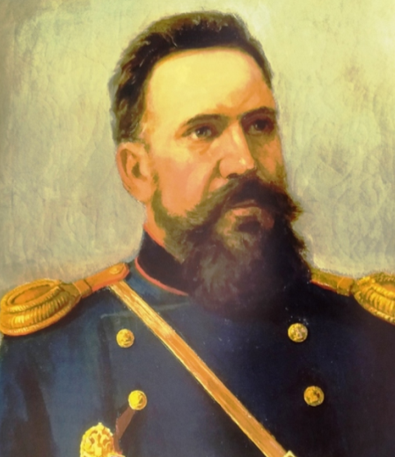
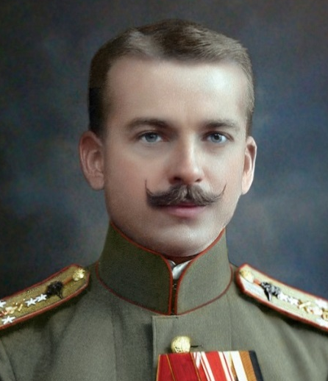
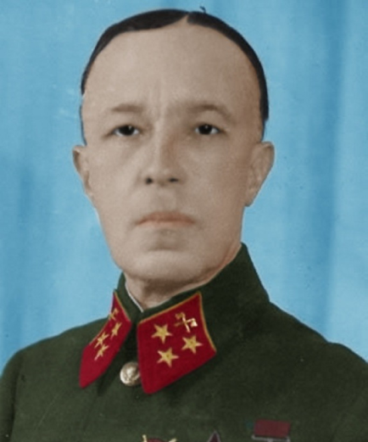
МОСИН
Сергей Иванович
НЕСТЕРОВ
Петр Николаевич
КАРБЫШЕВ
Дмитрий Михайлович
(1849–1902) — выпускник Воронежского Великого князя Михаила Павловича кадетского корпуса.
Выдающийся русский конструктор-оружейник, генерал-майор.
В 1891 г. создал и организовал производства легендарной трехлинейной винтовки.
(1887-1914)
Выпускник Нижегородского графа Аракчеева кадетского корпуса.
Русский военный лётчик, георгиевский кавалер, штабс-капитан. Основоположник высшего пилотажа.
(1880-1945)
выпускник Сибирского кадетского корпуса.
Русский и советский
фортификатор, крупнейший советский учёный — военный инженер. Генерал-лейтенант инженерных войск.
Герой Советского Союза

Slide 9
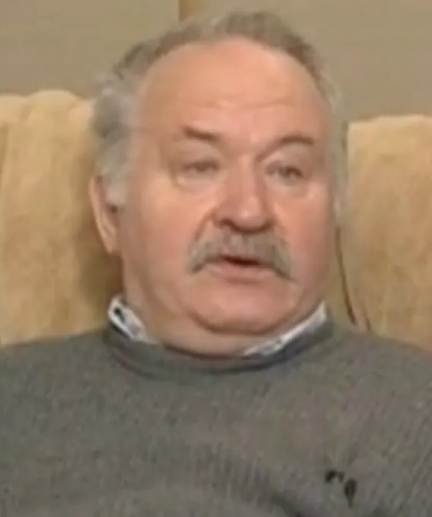
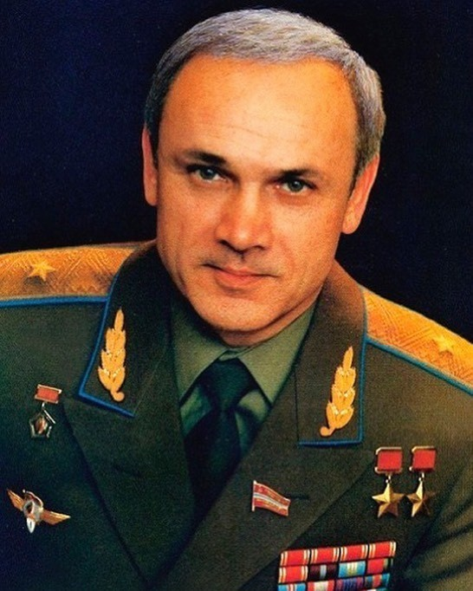
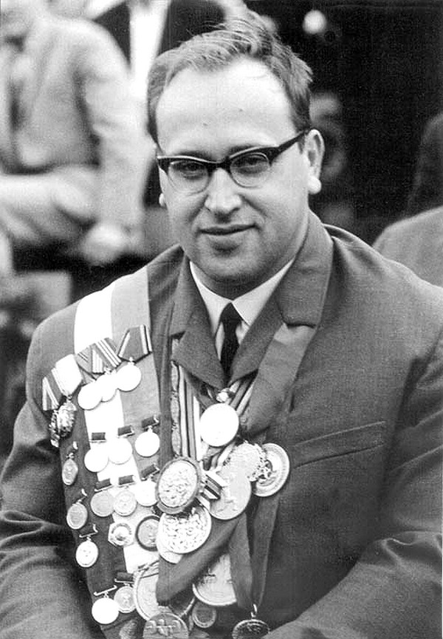
ДУРОВ
Борис Валентинович
ДЖАНИБЕКОВ
Владимир Александрович
ВЛАСОВ
Юрий Петрович
(1937-2007)
Выпускник Казанского суворовского военного училища.
Советский и российский сценарист и кинорежиссёр. Снял 17 фильмов, среди них «Повесть о чекисте», «Гранитные острова», «Пираты 20-го века».
(1942)
Выпускник Ташкентского суворовского военного училища.
Летчик-космонавт СССР, дважды Герой Советского Союза, генерал-майор авиации.
(1935 - 2021)
Выпускник Саратовского
суворовского военного училища.
Советский тяжелоатлет, Олимпийский чемпион, 4-кратный чемпион мира, установил 31 рекорд мира и 41 рекорд СССР, русский писатель, российский политический деятель.

Slide 10
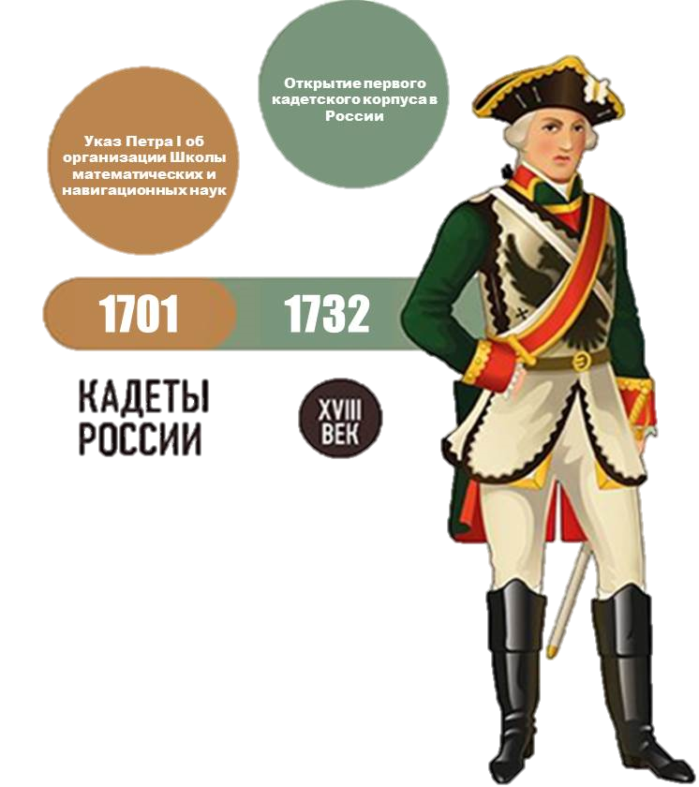
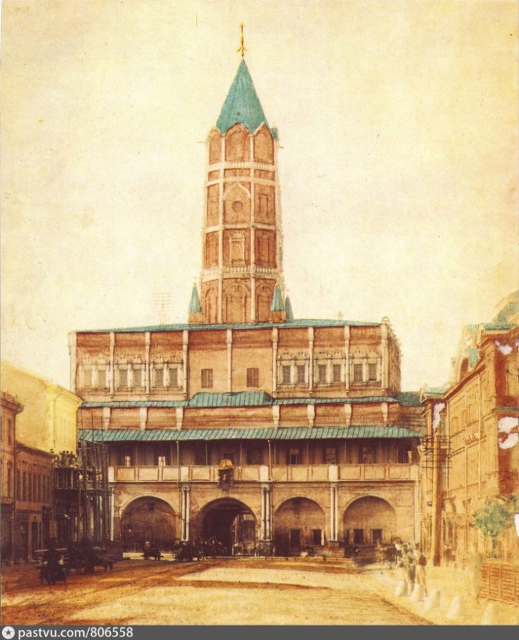
История российского кадетства начинается с 1701 года
25 января по указу Петра 1 в Москве была открыта «Школа математических и навигационных наук», которая размещалась в Сухаревской башне Московского Кремля.
Позднее были открыты Инженерная и Артиллерийская школы.
День образования Навигацкой школы принят в качестве одной из памятных дат кадетского движения России.

Slide 11
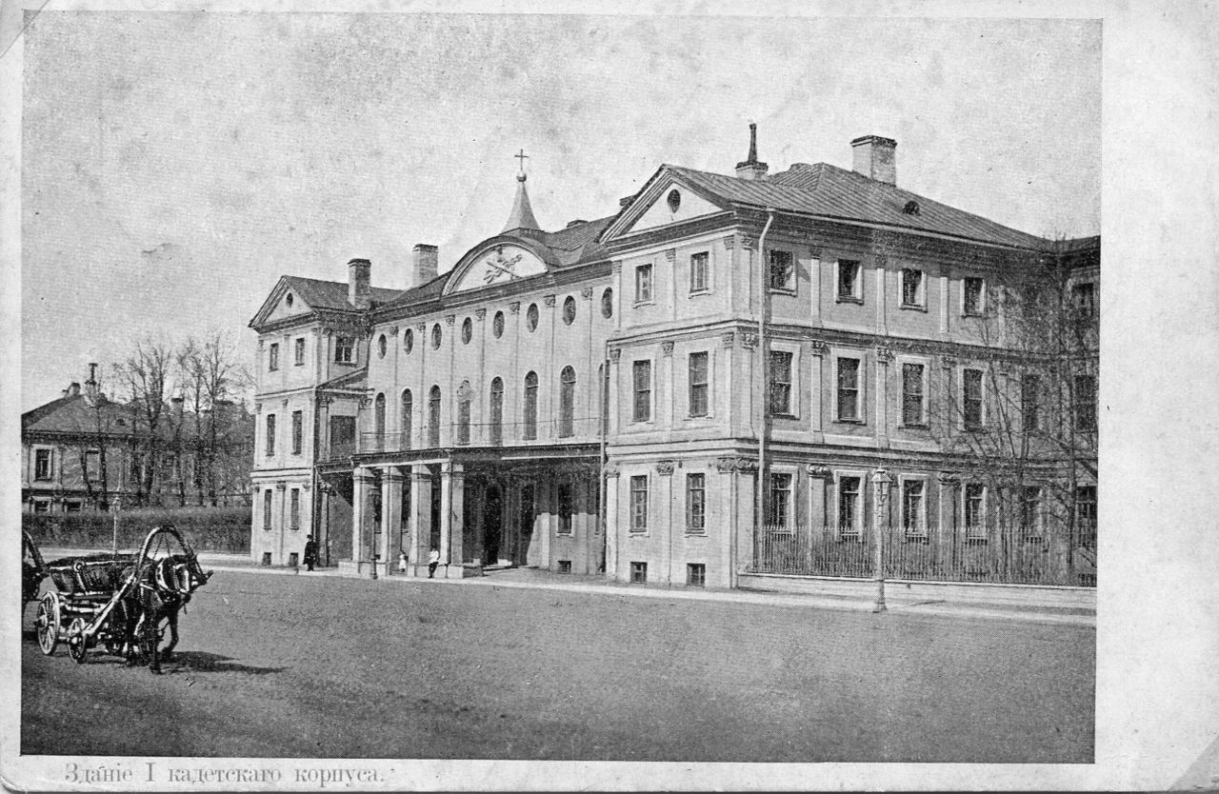
В каком году в России был создан первый кадетский корпус?
1
1653 год
0
2
1701 год
0
3
1732 год
1
4
1831 год
0

Slide 12
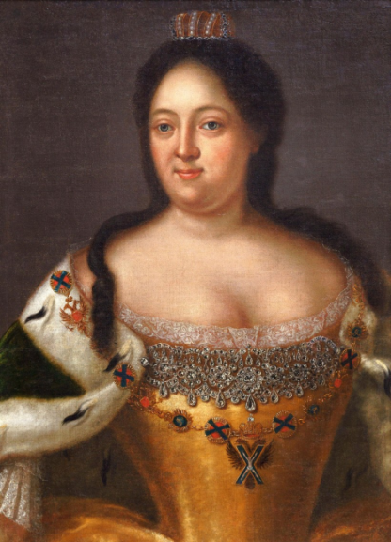
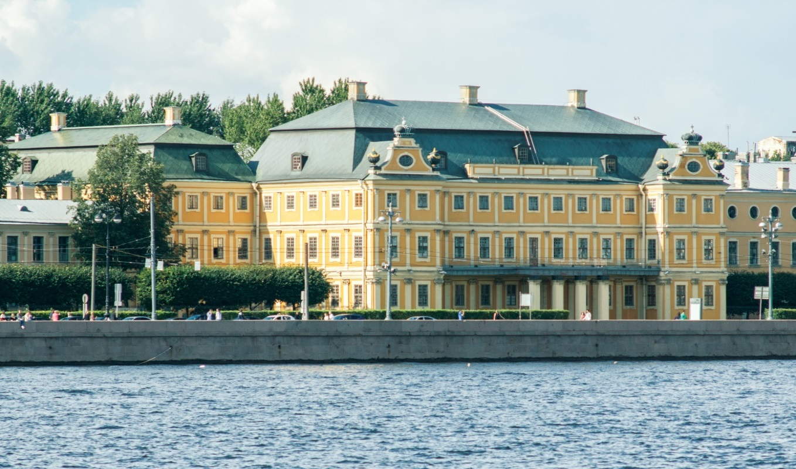

В соответствии с Указом императрицы Анны Иоанновны 17 февраля 1732 года состоялось открытие первого кадетского корпуса.
Под его размещение был передан Меншиковский дворец на Васильевском острове в г. Санкт-Петербурге, построенный в 1710-1721 годах.

Slide 13
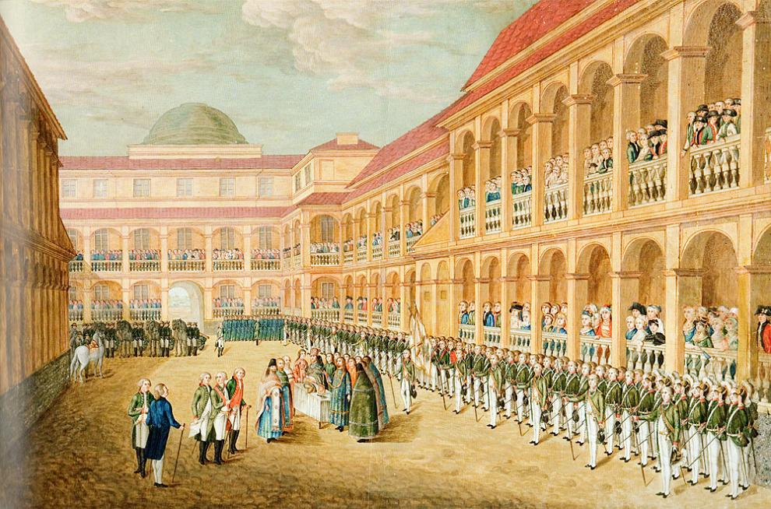
Кто был инициатором создания первого кадетского корпуса в царской России?
1
Петр I
0
Императрица
Анна Иоановна
2
0
Ягужинский
Павел Иванович
3
1
Суворов
Александр Васильевич
4
0

Slide 14

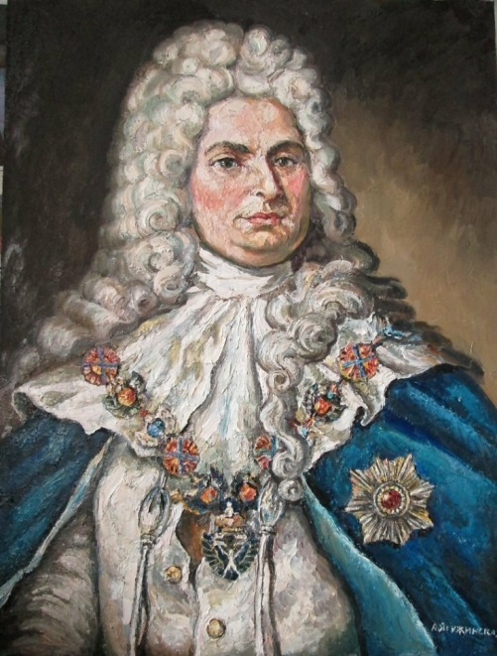
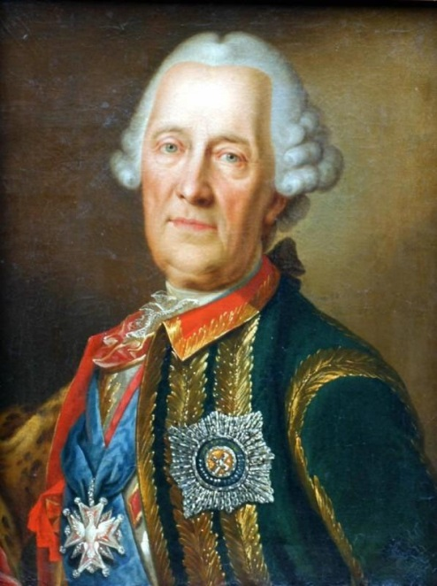
Инициатива создания в России кадетских корпусов для дворян принадлежала графу Петру Ивановичу Ягужинскому. сподвижнику Петра I.
Сначала были открыты классы, названные «Рыцарской академией», а затем учрежден корпус, который назвали Сухопутный шляхетский кадетский корпус.
Генерал-фельдмаршал Христофор Антонович Миних был назначен первым генерал-директором корпуса.
П.И. Ягужинский
граф, русский государственный деятель и дипломат, кабинет-министр, сподвижник Петра I
Х.А. Миних
граф, военный и государственный деятель, генерал-фельдмаршал

Slide 15
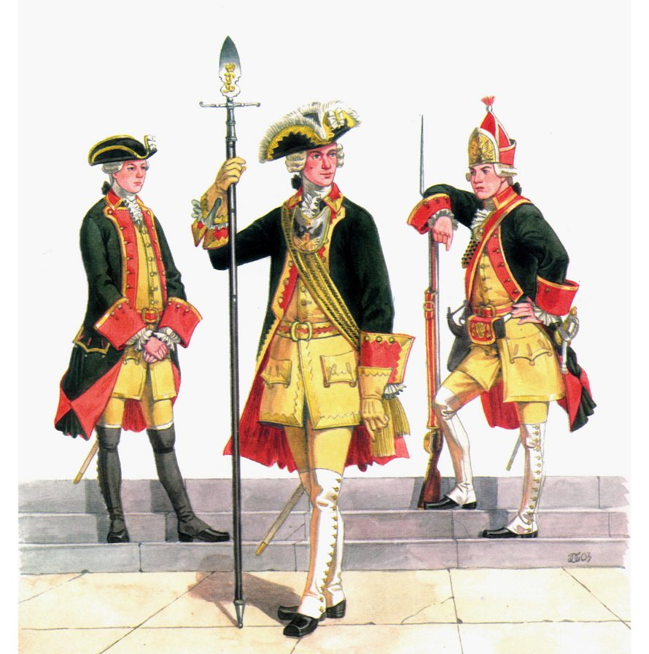

Что, в переводе с французского, обозначает слово «кадет»?
1
маленький капитан
0
младший
2
0
Не совсем верно!
«маленький капитан», это перевод слова «кадет»
с гасконского языка
3
ученик
0
4
военный
0

Slide 16
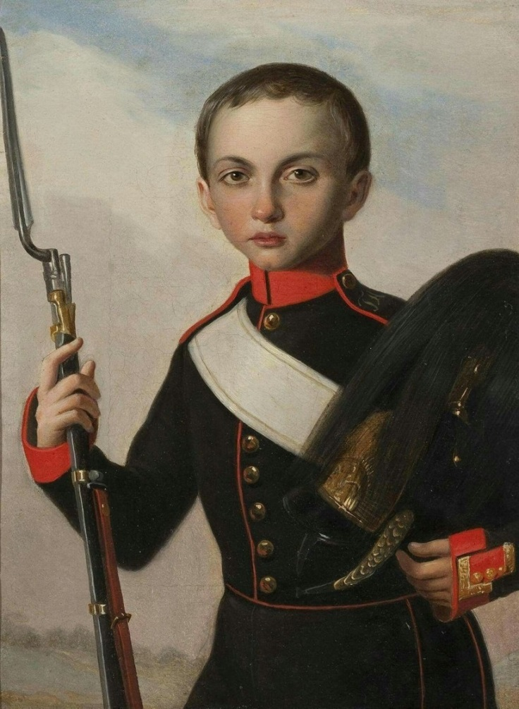

С какого возраста в царской России набирали детей в кадетские корпуса?
Полный курс занимал 15 лет и включал в себя не только занятия посвященные военной стратегии и тактике.
Круг предметов, изучаемых мальчиками, был необычайно широк. Преподавателями кадет были не простые учителя, а офицеры.
Тех мальчиков, которые делали успехи в учебе, поощряли, отпуская в театры или, что воспитанникам нравилось еще больше, в гости к преподавателям. Это называлось сходить «на пироги»
5 лет
1
0
2
7 лет
0
3
9 лет
0
4
12 лет
0

Slide 17
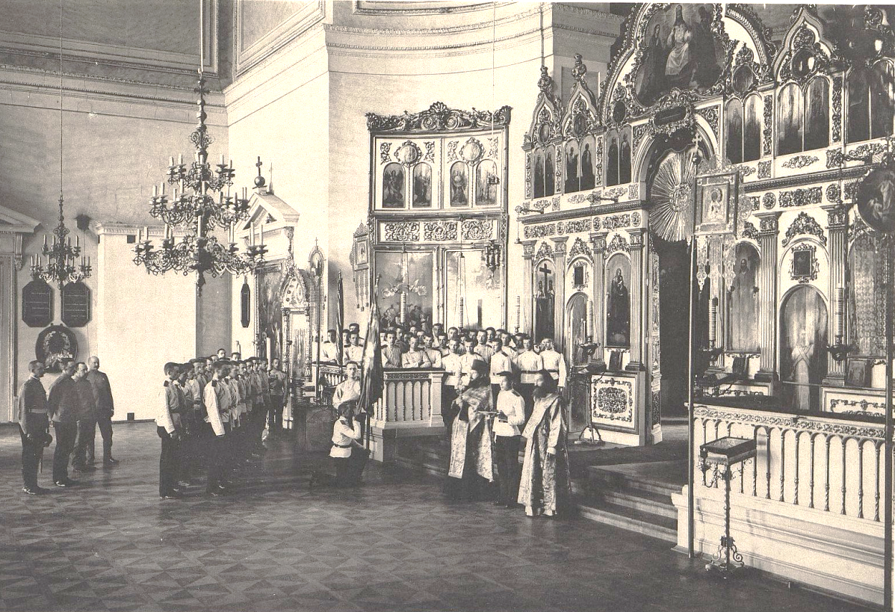
Императорская семья всегда благоволила «маленьким капитанам» на протяжении всей истории кадетства.
Например, по приказу Елизаветы Петровны специально для Первого кадетского корпуса была построена и освящена домовая церковь, которая просуществовала вплоть до революции. Императрица своими руками вышивала золотом в подарок новому храму ризы для священнослужителей.
Храм Первого кадетского корпуса (фото 1903 г.)

Slide 18
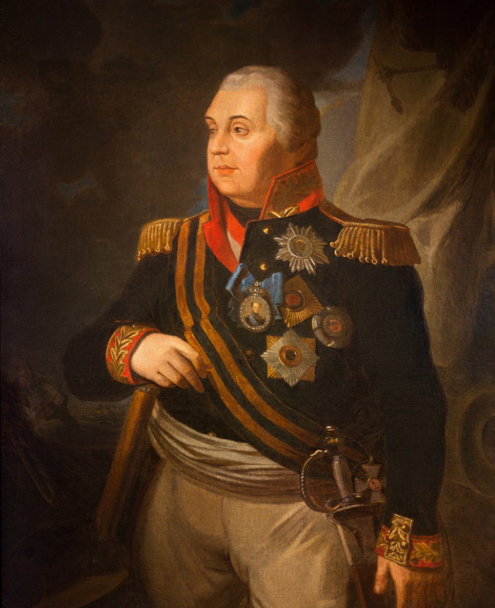


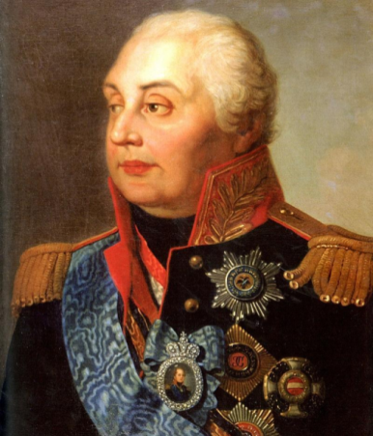

Кому из знаменитых выпускников кадетского корпуса принадлежат слова:
Я получил и чины, и ленты, и раны; но лучшею наградою почитаю то, когда обо мне говорят — он настоящий русский солдат…»
МОЛОДЦЫ!
ВЫ ЗАМЕТИЛИ ОШИБКУ!
1
Федор Ушаков
0
2
Иван Кутузов
1
3
Петр Нахимов
0
Михаил Илларионович
КУТУЗОВ
4
Владимир Даль
0

Slide 19
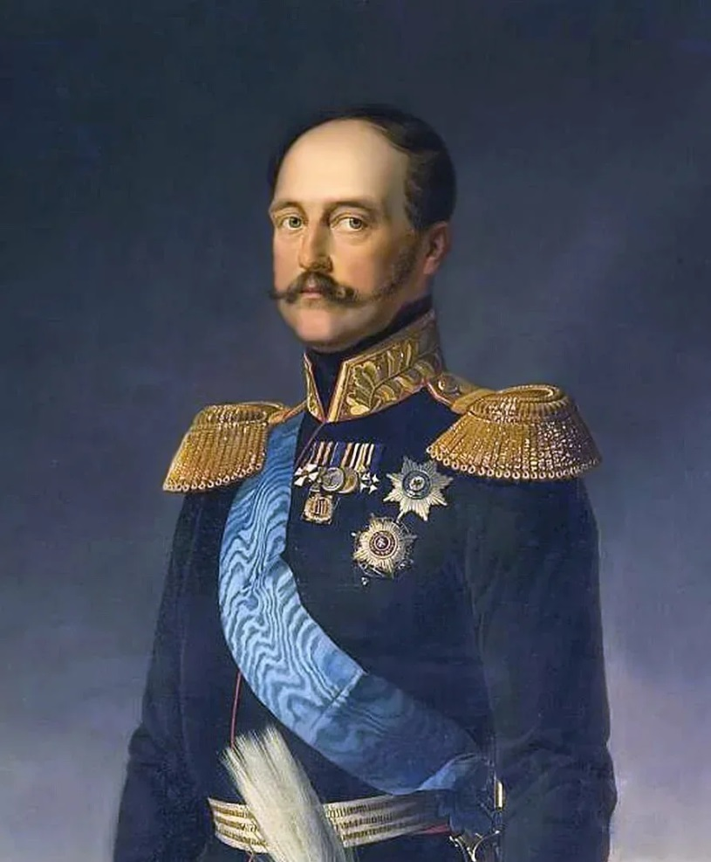

В период с 1917 по 1922 годы, многие кадетские корпуса были вынуждены эмигрировать и появились за границей. Почему?
Изменились политические условия
1
0
Началась гражданская война
2
0
Не хотели подчиняться новой власти
4
0
Начались гонения кадет и воспитателей
3
1

Slide 20
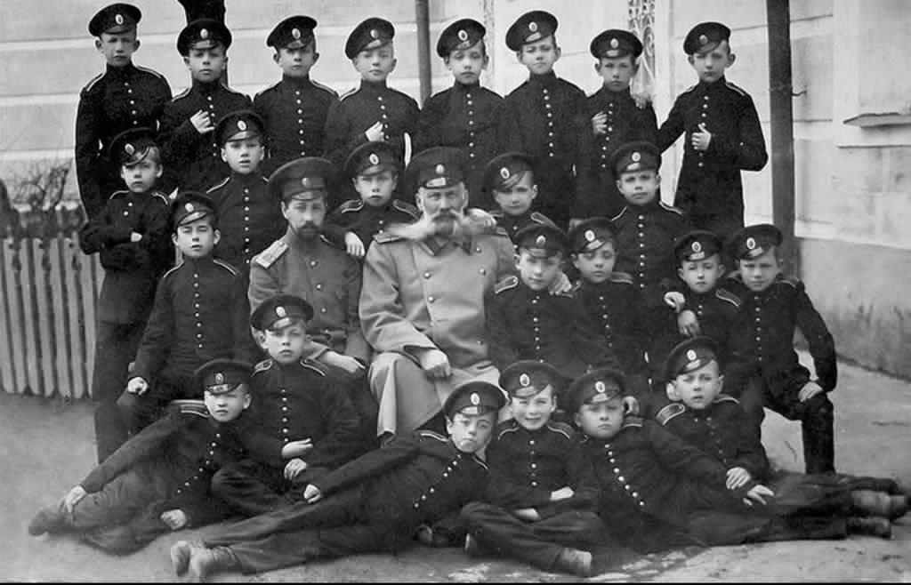
В 1917 г. в России насчитывалось 29 кадетских корпусов, и два привилегированных: Пажеский и Морской корпуса.
После 1917 года жизнь кадетского движения изменилась в корне. Новая власть попыталась преобразовать все императорские кадетские корпуса в военные гимназии с ликвидацией прежней кадетской атрибутики, традиций, идеологии.
Многие кадеты и преподаватели верные своему Государю и данной клятве не приняли новое Временное правительство.

Slide 21

Некоторые кадетские корпуса были расформированы, а часть из них вынуждена была покинуть Россию.
Кадеты младшего возраста были эвакуированы из страны через Крым и Дальний Восток.
Многие кадеты выпускных курсов ушли на фронт Гражданской войны и воевали в частях Белой армии.
В ходе Гражданской войны (1917-1922 г.) более 2000 кадет оказались за границей и уже там продолжили свою учебу.

Slide 22
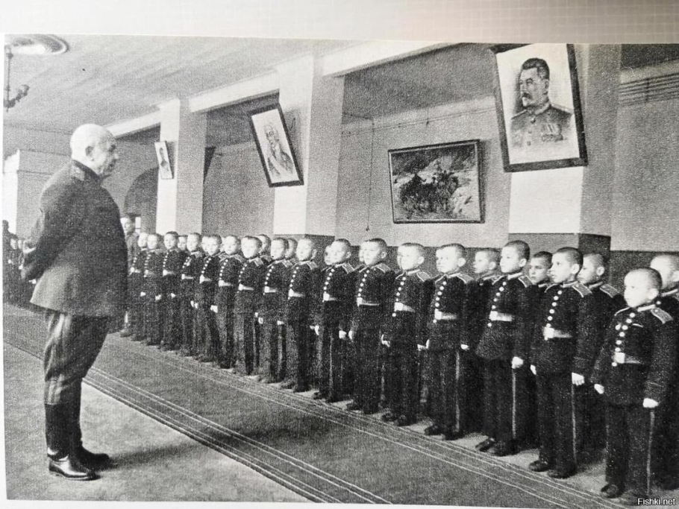
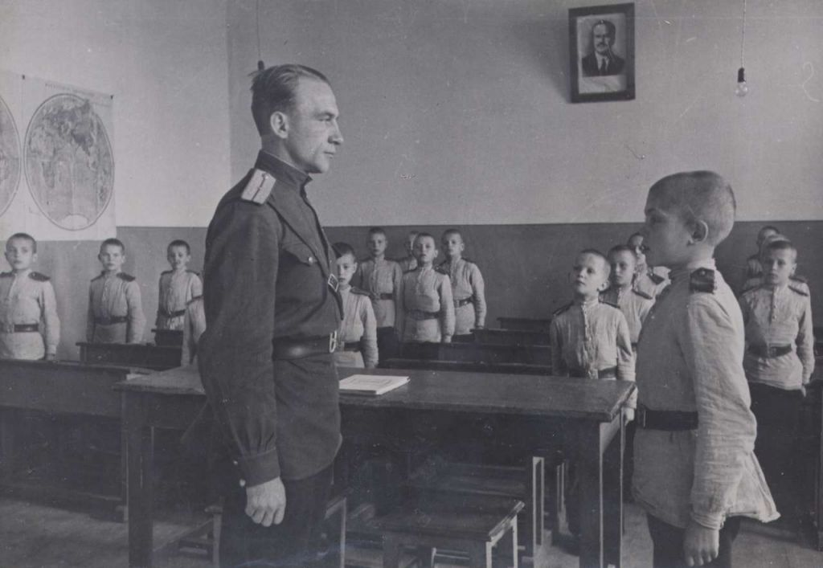
Возрождать кадетские корпуса стали уже в СССР.
В каком году?
1
1940 год
0
2
1942 год
0
3
1943 год
4
1950 год
0

Slide 23
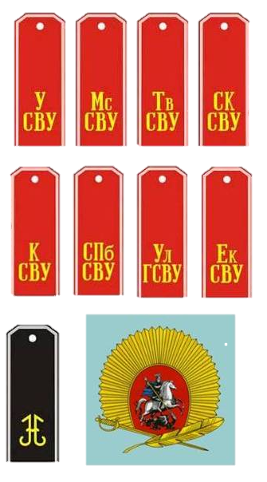
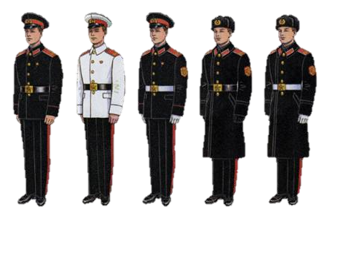
21 августа 1943 года Иосифу Сталину принесли на подпись приказ о создании сталинских и нахимовских училищ.
Сталин приписал на приказе, - «по типу старых кадетских корпусов» и заменил одно название на «Суворовские».
И.В.Сталин считал, что имя Суворова, чьи победы повлияли на судьбу государства, для Отечества бесценно.

Slide 24
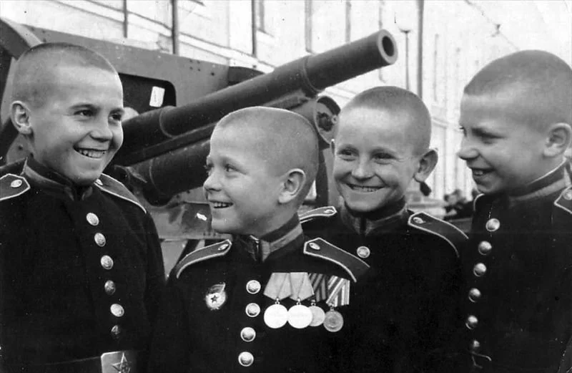
.
В первый год открыли 9 военных училищ. В 1944 году было набрано 3000 воспитанников при 60000 кандидатов.
В числе первых суворовцев были Коля Гастелло – сын Героя Советского Союза летчика Николая Гастелло, Артур и Валя Чапаевы – внуки легендарного начдива.

Slide 25
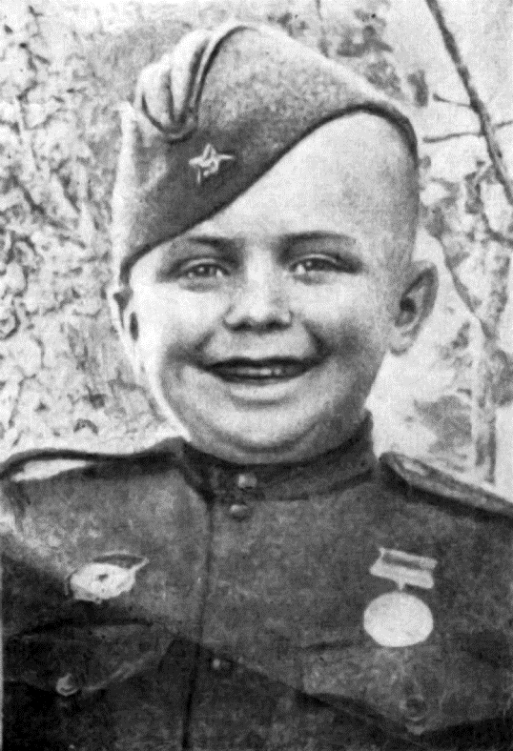
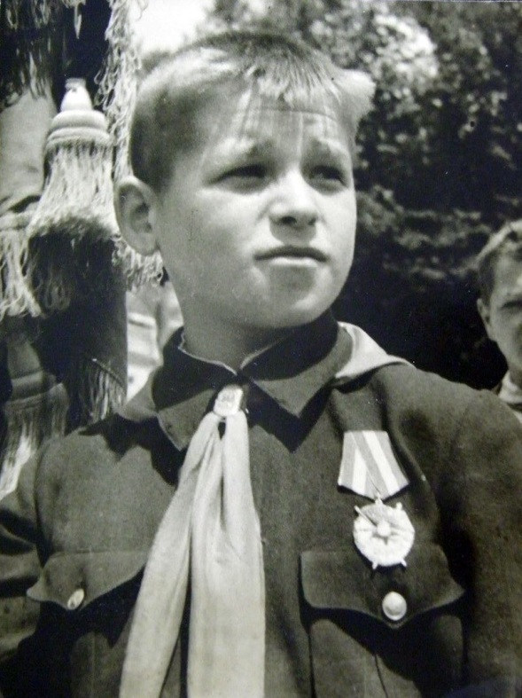
В первые наборы суворовских училищ попадали не только мальчишки, потерявшие родителей, но и сыновья полка, которые успели повоевать с фашистами.
Первым воспитанником Харьковского суворовского училища стал Костя Кравчук (12 лет), награжденный орденом Боевого Красного Знамени за спасение двух боевых знамен частей Красной Армии.
Воспитанником Тульского суворовского военного училища стал шестилетний гвардии рядовой Серёжа Алёшков. Вместе со своим подразделением маленький солдат участвовал в обороне Сталинграда. И был награжден медалью «За боевые заслуги»
Серёжа Алёшков
Костя Кравчук

Slide 26
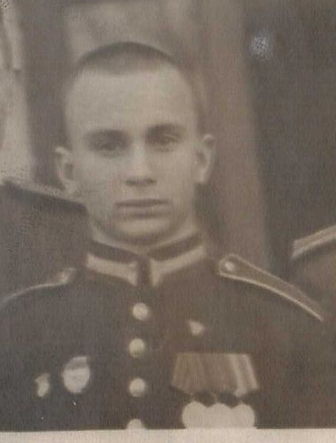
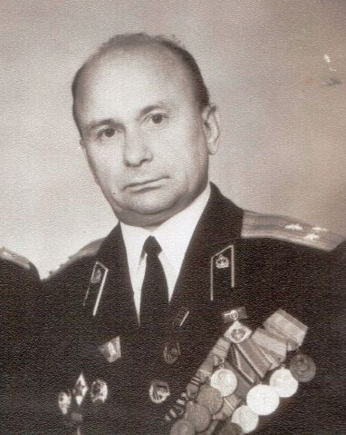
В набор Курского суворовского училища 1945 года был принят сын полка 70-й стрелковой дивизии Иван Сергиенко (16 лет)
В училище он приехал по рекомендации маршала Жукова.
Награжден орденом Славы III степени за действия в составе разведгруппы при форсировании Буга, орденом Красной Звезды за бой на Зееловских высотах, медалями "За освобождение Варшавы", "За взятие Берлина", "За победу над Германией"
Ваня Сергиенко на фронте повстречался с писателем Валентином Катаевым. Их беседа и история Вани легла в основу знаменитой повести «Сын полка».
Иван Петрович Сергиенко

Slide 27
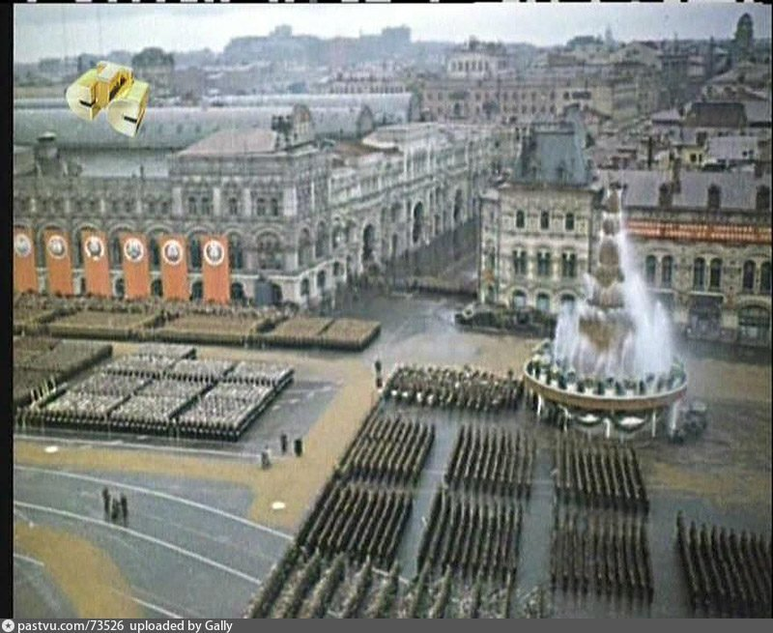
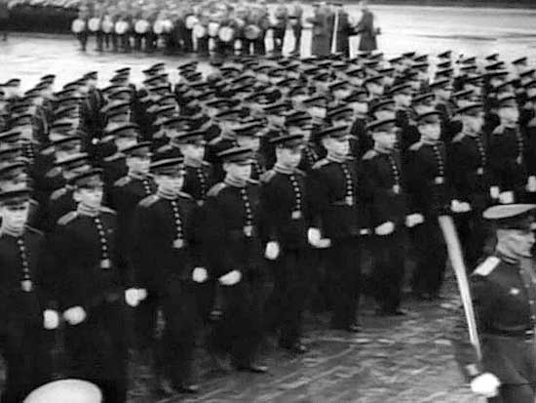
24 июня 1945 года в Москве на Красной площади 800 суворовцев впервые приняли участие в Параде Победы.

Slide 28
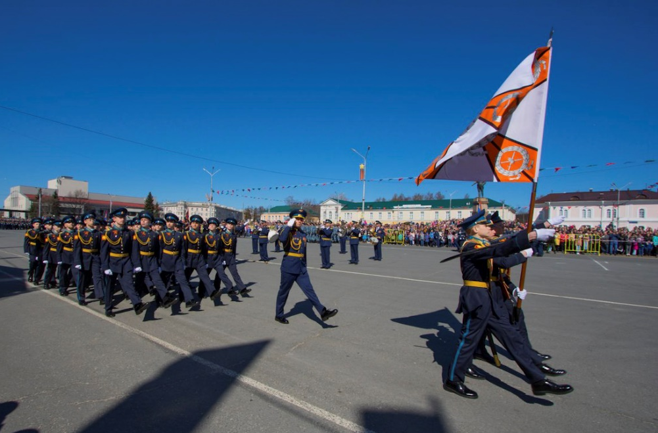

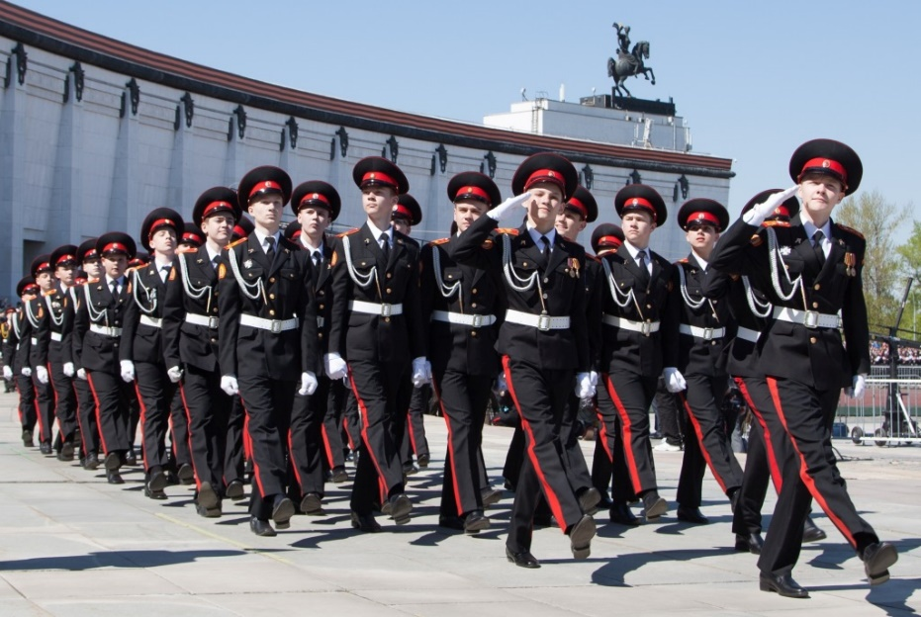
На сегодняшний день в системе среднего военного образования действуют уже 33 довузовских образовательных организаций МО РФ:
7 президентских кадетских училищ;
12 суворовских училищ;
9 кадетских корпусов:
- 2 пансиона воспитанниц;
- 2 военных корпуса;
- морской корпус;
- казачий корпус;
- инженерная школа;
- спортивная школа;
- школа IT-технологий;
1 нахимовское морское училище
(имеющее 5 филиалов);
Подобные учреждения есть в МЧС РФ, СК РФ, МВД РФ и пр.

Slide 29
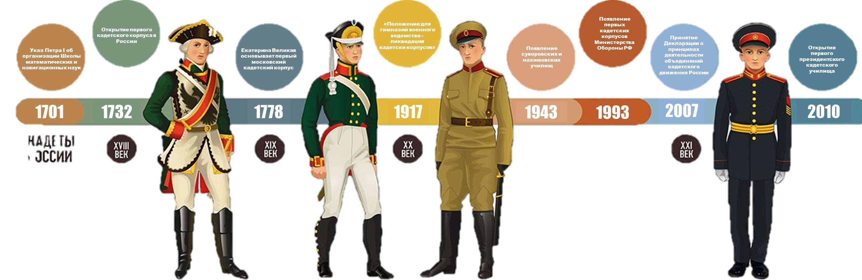
«Воспитание благородного юношества есть первейшее и наилучшее средство к
заведению хороших офицеров»
Федор Федорович Ушаков
КАДЕТЫ РОССИИ

Slide 30
ПРОДОЛЖИ ФРАЗУ:
сегодня я узнал...
было трудно…
я понял, что…
я смог…
было интересно узнать, что…
меня удивило…
я бы хотел узнать больше о…

